Slide 1
Тема 23. Цикличность экономического развития

Slide 2
Общая тенденция к расширению производства прокладывает себе дорогу через колебания темпов экономического роста, неравномерность функционирования национальных и мирового хозяйств.
Начиная с 1825 г., когда разразился первый экономический кризис, все страны рыночной экономики развиваются циклически.
Характерная черта цикличности – это движение не по кругу, а по спирали, поэтому цикличность – форма прогрессивного развития.

Slide 3
Экономический цикл
Экономический (деловой) цикл – колебания уровня деловой активности, когда периоды подъёма сменяются периодами спада экономики.
Колебания деловой активности могут быть:
- циклическими (экономический цикл):
из­меняются все макроэкономические показатели и изменение деловой активно­сти охватывает все отрасли и сектора экономики.
- нециклическими: изменение деловой активности лишь в некоторых от­раслях, имеющих сезонный характер работ. Изменяются лишь некоторые макроэкономические показатели. Например, рост объема розничных продаж перед праздниками.

Slide 4
Показатели экономического цикла
В зависимости от того, как колеблется значение экономических показателей в процессе экономического цикла, эти показатели подразделяются на:
проциклические, которые увеличиваются в фазе подъёма и снижаются в фазе спада (совокупный объём производства, денежные агрегаты, скорость обращения денег, общий уровень цен, прибыль корпораций);
контрциклические, которые увеличиваются в фазе спада и снижаются в фазе подъёма (уровень безработицы, размеры производственных запасов готовой продукции);
ациклические, динамика которых не связана с фазами цикла (объём экспорта).

Slide 5
Фазы экономического цикла
В классическом варианте экономический цикл включает в себя четыре фазы:
кризис (спад, рецессия);
депрессия (стагнация);
оживление (экспансия, восстановление);
подъём (пик, бум).
Кризис характеризуется резким ухудшением всех параметров экономического развития:
резкое сокращение объёмов производства;
резкое сокращение размеров доходов;
сокращение занятости;
сокращение инвестиций;
падение цен;
затоваривание;
частичное разрушение производительных сил (недогрузка производственных мощностей, рост безработицы, массовое банкротство, обесценение основного капитала).

Slide 6
Фазы экономического цикла
Депрессия (стагнация) – низшая точка спада, характеризуется:
массовой безработицей;
низким уровнем заработной платы;
низким уровнем ссудного процента;
производство и не растёт, и не падает;
сокращение товарных запасов;
приостановка падения цен.
Оживление (экспансия) – фаза восстановления характеризуется:
- массовым обновлением основного капитала;
сокращением безработицы;
ростом заработной платы;
ростом цен;
ростом процентных ставок;
повышением спроса на предметы потребления.
Оживление заканчивается достижением предкризисного уровня по макроэкономическим показателям.

Slide 7
Фазы экономического цикла
Подъём (бум, пик) характеризуется:
ростом темпов экономического роста;
значительным превышением предкризисного уровня производства;
ростом инвестиций, курсов акций и других ценных бумаг, процентных ставок; цен, заработной платы, прибыли;
сокращением безработицы.

Slide 8
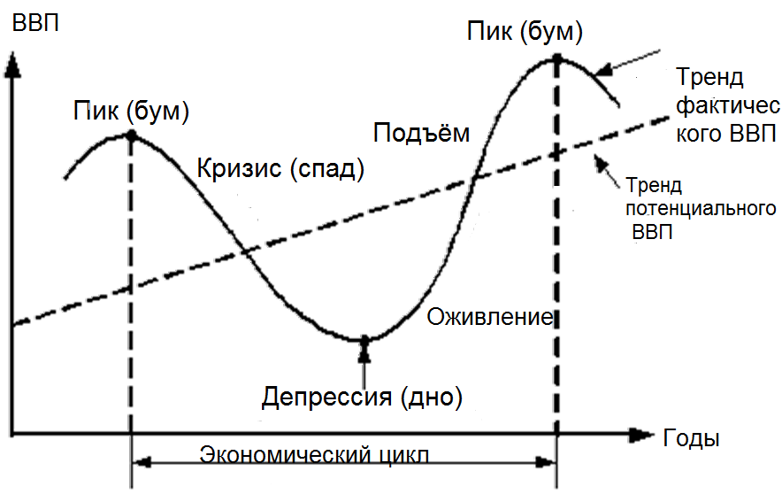
Экономический цикл

Slide 9
Основания для разграничения экономических циклов
1) периодичность обновления отдельных частей капитала;
2) изменения, обусловленные обновлением элементов зданий, сооружений;
3) изменения, обусловленные демографическими процессами и сельским хозяйством.

Slide 10
Стагфляция
В современных условиях смешанной экономики изменились некоторые характеристики фаз цикла.
Превращение инфляции в хроническое явление рыночной экономики внесло свои изменения в классическую картину кризиса.
В последние 25 лет падение производства часто сопровождается ростом цен, т.е. наблюдается стагфляция.

Slide 11
Виды экономических циклов (по продолжительности)
Цикл Тоффлера: 1000-2000 лет, развитие цивилизаций.
Цикл Форрестера: 200 лет, энергия и материалы.
Столетние циклы: научные изобретения, технические нововведения, которые производят переворот в технологии производства.

Slide 12
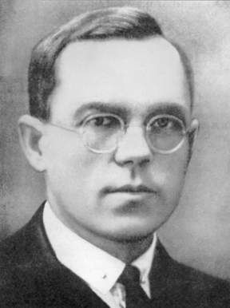
Виды экономических циклов (по продолжительности)
Цикл Н. Кондратьева: 50-60 лет. Назван в честь выдающегося русского экономиста Н. Кондратьева, разработавшего теорию «длинных волн экономической конъюнктуры».
Цикл Кондратьева связан в настоящее время
с развитием электроники, генной инженерии,
микропроцессоров.

Slide 13
«Длинные волны» Н. Кондратьева
Период подъёма Период спада Технические
нововведения
-----------------------------------------------------------------------------------------------------
1789-1814 гг. 1814-1849 гг. Паровой двигатель,
ткацкий станок, технология
переработки угля и железа
------------------------------------------------------------------------------------------------------
1849-1873 гг. 1873-1896 гг. Пароход, железная дорога,
телеграф, цемент
------------------------------------------------------------------------------------------------------
1896-1920 гг. 1920-1940 гг. Химия, автомобиль,
алюминий, электрификация
------------------------------------------------------------------------------------------------------
1940-1965 гг. 1965-1985 гг. Пластмассы, телевидение,
ядерная энергетика, электроника

Slide 14
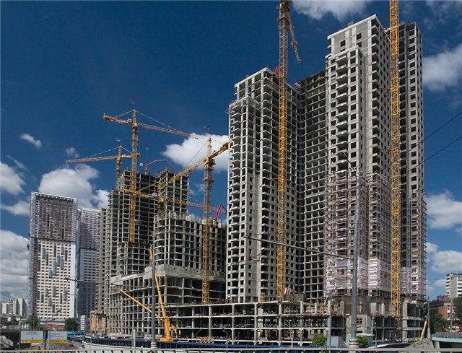
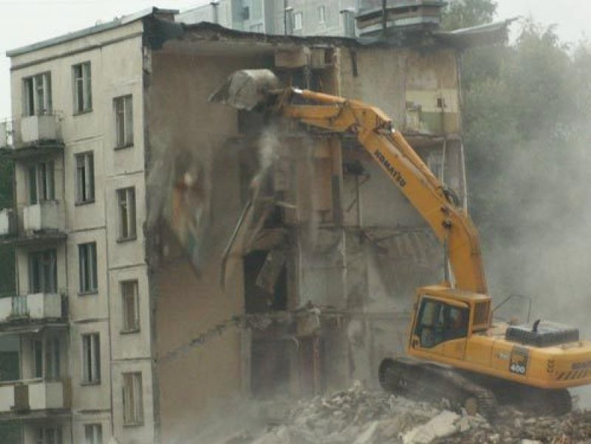
Виды экономических циклов (по продолжительности)
Цикл С. Кузнеца: 18-25 лет, строительный цикл, связан с периодичностью обновления жилищ и некоторых видов производственных сооружений. Позднее этот цикл стали называть «длинные колебания».

Slide 15
Виды экономических циклов (по продолжительности)
Цикл К. Маркса: 10 лет, связан с периодичностью массового обновления основного капитала.
Цикл К. Жугляра: 10 лет, связан с периодичностью обновления основного капитала.
Цикл Дж. Китчина: 2-4 года, циклы запасов.
Этот вид циклов Дж. Китчин связывал с изменениями мировых запасов золота, Э. Хансен – с неравномерностью воспроизводства оборотного капитала, У. Митчел – с изменениями денежного обращения.

Slide 16
Факторы экономических циклов
С точки зрения определения факторов экономических циклов выделяются три методологических подхода:
циклы связаны с внешними (экзогенными ) факторами.
Внешние факторы – это факторы, находящиеся за пределами данной экономической системы: динамика населения, миграция населения, открытия науки и техники, войны, другие политические события, изменение цен на нефть, открытия месторождений золота, открытия новых земель и природных ресурсов, пятна на Солнце, погода;
2) циклы связаны с внутренними факторами.
Внутренние факторы – факторы, присущие данной экономической системе: потребление, инвестиции.
3) циклы определяются синтезом внешних и внутренних факторов.

Slide 17
Основная причина экономического цикла
Основная причина экономического цикла - несоответствие ме­жду совокупным спросом и совокупным предложением, между совокупными рас­ходами и совокупным объемом производства.
Поэтому циклический характер развития экономики можно объяснить либо изменением совокупного спроса при неизменном совокупном предложении (рост совокупных расходов ведёт к подъёму, их сокращение обусловливает рецессию); либо изменением сово­купного предложения при неизменном совокупном спросе (сокращение со­вокупного предложения означает спад в экономике, его рост — подъём).

Slide 18
Годовой темп прироста ВВП
Главный индикатор фаз цикла - годовой темп прироста ВВП (growth rate — g), который выражается в процентах и рассчиты­вается по формуле
Y_{t} - Y _{t-1}
g = ------------------ х 100%
Y _{t-1}
Этот показатель характеризует процентное изменение реаль­ного ВВП (совокупного выпуска) в каждом следующем году (Y_{t} ) по сравне­нию с предыдущим (Y_{t-1}).
Если g > 0, то экономика находится в фазе подъема;
если g<0, то в фазе спада.
Этот показатель рассчитывается за один год и характеризует темп экономического развития — краткосрочные (ежегодные) колебания фактичecкого ВВП, в отличие от показателя среднегодового темпа роста (ga — annual growth rate), характеризующего темп экономического роста, т.е. долгоcрочной тенденции увеличения потенциального ВВП.

Slide 19
Антициклическая политика – это использование инструментов экономической политики для противодействия колебаниям конъюнктуры, сглаживания верхней и нижней границы экономического цикла.
Фазы цикла | СПАД | ПОДЪЁМ
Характер антицикли­ческой политики | Экспансия | Сдерживание
Инструменты ⇒ | Фискальная политика
 | - снижение налоговых ставок - рост государствен­ных расходов - налоговые льготы на новые инвестиции | - повышение налогов
⇒ | Денежно-кредитная политика
 | - понижение ставки рефинансирования и уровня резервных тре­бований - покупка ценных бу­маг | - повышение ставок рефинансирования и уровня резервных требований - продажа ценных бумаг

Slide 20
Антициклическая политика
Фазы цикла СПАД ПОДЪЁМ
Политика заработной платы
Повышение Понижение
заработной платы заработной платы
Инвестиционная политика
Увеличение Уменьшение
государственных государственных
инвестиций инвестиций

Slide 21
Кризис
Самый глубокий кризис, который пережила рыночная экономика это кризис 1929 – 1933 гг., охвативший США, Канаду, Австралию и многие страны Западной Европы.
В эти годы цены упали в Англии на 58%, в США – на 54%, промышленное производство сократилось вдвое, курс акций упал в 7 раз, инвестиции сократились в 16 раз, численность безработных в США достигла 13 млн. человек, в Западной Европе – 17 млн. человек.
Обанкротились 80 тыс. компаний и 900 банков.
Реальные доходы населения упали на 58%.

Slide 22
Великая Депрессия
Определение «Великая Депрессия» обычно употребляется именно по отношению к США, т.к. официально закончился в 1940 году, но реально экономика США стала восстанавливаться после Второй мировой войны.
24 октября 1929 года - «черный четверг». На Нью-йоркской фондовой бирже разразилась паника, приведшая к катастрофическому падению курса акций.
За день акций было продано 12 894 650 штук.
Президент Гувер, обратившись на следующий день к американскому народу, сказал, что «экономика страны покоится на прочном фундаменте» и паника на бирже спровоцирована «техническими причинами».
Однако уже через четыре дня страна рухнула в пропасть. Во вторник 29 октября 1929 года за первые три минуты торгов на рынок были выброшены 650 тыс. акций U.S. Steel.

Slide 23
Кризис 2008 г.
Мировой финансовый кризис 2008 года – экономический кризис, проявившийся в форме ухудшения основных экономических показателей в большинстве стран. Его предшественником был ипотечный кризис в США, который постепенно трансформировался в финансовый и стал затрагивать не только США.
Возникновение экономического кризиса было обусловлено следующими факторами:
1) перегрев сырьевых рынков (в том числе, рынка нефти и продовольствия);
2) перегрев фондового рынка;
3) перегрев кредитного рынка и явившийся их следствием ипотечный кризис.

Slide 24
Основные формы проявления мирового кризиса:
1) убытки и банкротство ипотечных компаний, банков и хедж фондов;
2) снижение уровня жизни населения, в большей степени среднего класса и людей с низким уровнем доходов;
3) массовые сокращения работников;
4) повышение цен на товары потребления.

Slide 25
Механизмы распространения кризиса
1) серия банкротств банков, страховых компаний, ипотечных компаний(колоссальные убытки банков);
2) невозвраты по кредитам;
3) кризис ликвидности, который связан с быстрым изъятием средств из рискованных активов и переводом их в менее рискованные сегменты рынка;
4) рост процентных ставок на рынке межбанковских кредитов;
5) проблемы рефинансирования;
6) замедление роста почти всех экономик мира.

Slide 26
«Пузыри» при кризисе

Slide 27
Преимущества кризиса
1) ускорение процессов внутриорганизационных изменений;
2) признание проблем и поиск их решения;
3) оптимальное перераспределение кадрового потенциала в процессе изменений;
4) реализация новых революционных стратегий;
5) ориентация на системы раннего предупреждения в будущем;
6) новые конкурентные преимущества после кризиса.

